Slide 1
DEPARTAMENTO DE CIENCIAS ECONÓMICAS, ADMINISTRATIVAS Y DE COMERCIO
CARRERA DE TECNOLOGÍA ENADMINISTRACIÓN EN MICROEMPRESARIAL
TEMA: CREACIÓN DE UN RESTAURANTE DE COMIDAS TÍPICAS COSTEÑAS EN LA CIUDAD DE FRANCISCO DE ORELLANA.
AUTORA: FÁTIMA ARACELY MACÍAS TUÁREZ
DIRECTOR: ING. SASKIA GARCIA
CODIRECTOR: ING. EDUARDO SANDOVAL
SANGOLQUÌ, Noviembre, 2015

Slide 2
TEMA
“CREACIÓN DE UN RESTAURANTE DE COMIDAS TÍPICAS COSTEÑAS EN LA CIUDAD DE FRANCISCO DE ORELLANA”.

Slide 3
INTRODUCCIÒN

Slide 4
OBJETIVO GENERAL
Estudiar la factibilidad del proyecto a través de los coeficientes de evaluación financiera TIRF, VAN, caso de un restaurante de comida costeña que contribuya al desarrollo comercial turístico de la Provincia de Orellana y brindar servicio de calidad a los habitantes del sector.

Slide 5
OBJETIVOS ESPECÌFICOS
OBJETIVOS ESPECÍFICOS
Realizar un diagnóstico situacional del sector gastronómico de la región costa que tenga aceptación en la ciudad de Orellana.
Realizar un análisis de costos y gatos e ingresos del restaurante para saber cuál es la Utilidad Neta, como también el flujo de efectivo.
Realizar un estudio de marketing para que la comercialización de los platos típicos de la Región Costa sea eficaz y eficiente.
Calcular los coeficientes de evaluación financiera TIR, VAN periodo de recuperación de la inversión, para determinar si el proyecto es factible económicamente o no.

Slide 6
Planteamiento del problema
La carencia de un restaurante elegante en el cantón Orellana de confort; me ha llevado a la creación de este proyecto se ve la imperiosa necesidad de crear un restaurante especializado en comida costeña; ya que a él acudirían empleados, y trabajadores que laboran en las diferentes empresas e instituciones que existen en el sector, así como turistas nacionales y extranjeros.

Slide 7
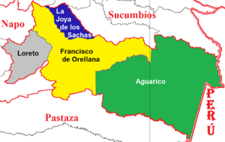
Mapa del Cantón Orellana

Slide 8
Datos Generales del Cantón Francisco de Orellana
Nombre: FRANCISCO DE ORELLANA
Cabecera Cantonal: Puerto Francisco de Orellana (Coca).
Fecha de Cantonización: 30 de abril del año 1969.; y la mas importante
creaciòn: Registro Oficial N° 169 del 30 de Abril del año 1969.
Superficie: 6.995 km2.
LIMITES:
Norte: Cantón Joya de los Sachas ;Sur: Provincia de Napo; Este: Cantón Aguarico
Oeste: Cantón Loreto

Slide 9
…continua
Etnias: Indígena
Grupos étnicos: Kickwa
Plato típico: Maito y chontacuro
Orografía: Terrenos bastante irregulares, con alturas de 200 a 300 m.s.n.m.
Población (año 2015):84,080. habitantes aproximadamente, dato proyectado del INEC
Precipitaciones: Desde 2,800 a 4,500 mm, siendo en febrero hasta abril los meses con mayor pluviosidad y los meses menos lluviosos son agosto, septiembre y octubre.
Clima: Su clima es muy húmedo tropical

Slide 10
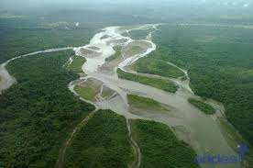
HIDROGRAFÌA
El cantón se encuentra en la gran cuenca del río Napo, entre las mayores subcuencas se encuentran las del río Tiputini, río Cononaco, río Payamino y río Indillama (parroquia El Dorado).

Slide 11
FAUNA
AVES
Nombre común | Genero | Familia
Gavilán | Buteosp | Accipitridae
Gallinazo | Coragypsatratus | Cathartidae
Garrapatero | Crotophagaani | Coculidae
Pava de monte | Penélope purpurascens | Cracidae
Oropèndolo | Gymnostinopsyuracares | Icteridae
Carpintero | Melannerpessp | Picidae
Perico | Pionitessp | Psittacidae
Gallineta | Tinamussp | Tinamidae
Colibrí | Coeligena | tochilidae
Colibrí | Phaethornissyrmatophorus
Colibrí | Urostictesp
La mayor diversidad de aves del Ecuador Continental se encuentra en la Amazonía; registrándose 700 especies permanentes, es decir el 44,4 % de las aves ecuatorianas habitan en el piso tropical Oriental.
En el cantón de Orellana se destacan entre otras las especies que se mencionan a continuación:

Slide 12
MAMIFEROS
Nombre común | Genero | Familia
Guanta | Agouti paca | Agoutidae
Mono aullador | Alouattasp
Mono machin | Cebussp
Chorongo | Lagothrixp
Chichico | Saginusnigricolis
Raton de campo | Oryzomys | Cricetidae
Armadillo | Dasypuspunctata | Dasypodidae
Guanta de cola | Dinomysbranickii | Dasypodidae
Guatusa | Dayprocta fuliginosa | Dasyproctidae
Guanchaca | Didelphys marsupiales | Didelphidae
Cuchucho | Nasuanasua | Proyonidae
Dusumbo | Potusflavus
Vampiro | Desmodusrotundus | Phyllostomide
Murciélago | Sturnirasp
Ardilla | Sciurusgranatensis | Sciuridae
Sahino | Tayassutajacu | Tayassuidae
Fuente: Estudio de impacto ambiental del Cantón Orellana
REPTILES
Nombre común | Genero | Familia
Culebra | Dypsas | colubridae
Matacaballo | Boa constrictor | Boidae
Boa | Boa sp | Boidae
Coral | Micrurussteindachneri | Elapidae
Falsa coral | Oxyrhopuspetole | Elapidae
Iguana verde | Iguna iguana | Iguanidae
Lagartija | Anolis sp
Equis | Boothrpssp | Viperidae
verrugosa | Lachesis muta
Fuente: Estudio de impacto ambiental del Cantón Orellana

Slide 13
ORIGEN DE LA CIUDAD DE ORELLANA
Esta pequeña ciudad lleva el nombre del descubridor del Río Amazonas, Francisco de Orellana, en una de sus expediciones navegó por este río y arribó hasta el gran Marañón. Los nativos (hombre que habitaban en la zona), los Sachas, la conocen como Coca; porque antiguamente iban al lugar a realizar sus rituales curativos con las hojas de coca masticadas.

Slide 14
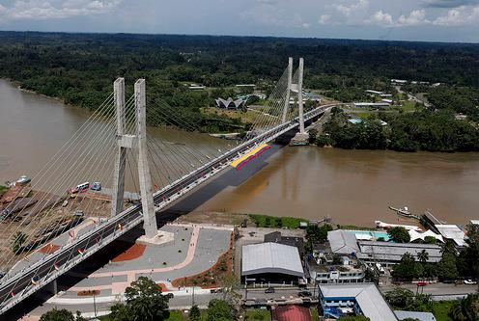
Ciudad de El Coca
Tras el descubrimiento de reservas de petróleo en sus alrededores, el pueblo creció rápidamente en tamaño y población, con la ayuda de importantes inversiones realizadas por las compañías petroleras extranjeras que comenzaron a operar en el área. Actualmente cuenta con una población de alrededor de 20,000 habitantes
Aunque la mayoría de los turistas llegan al Coca sólo como un puerto de embarque hacia otros lugres amazónicos como el Parque Nacional Yasuní, de la Reserva Huaoraní, de la Reserva Biológica Limoncocha, y de la Reserva del Cuyabeno, se puede decir que la ciudad cuenta con una infraestructura turística bastante impresionante.

Slide 15
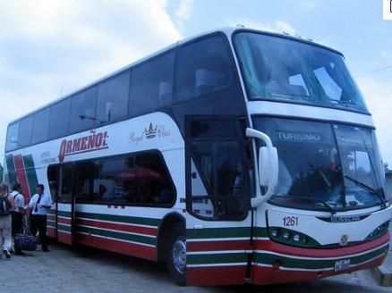
CLIMA Y TRANSPORTE
Clima
El clima en El Coca es moderadamente cálido y húmedo. Las lluvias más fuertes ocurren los meses que corresponden al verano del hemisferio norte (de junio a agosto). Las temperaturas oscilan entre 23ºC y 35 ºC.
Transportación
A Orellana es uno de los pocos lugares en Ecuador a los que se puede acceder en bus, en avión y en bote. Las compañías de buses tienen líneas que van entre Coca y Lago Agrio, Tena, Misahuallí, Baeza y la Terminal Terrestre de Quitumbe en Quito. Las aerolíneas Aerogal y TAME tienen vuelos entre Coca, Quito, y Shell. (Sni, 2013)

Slide 16
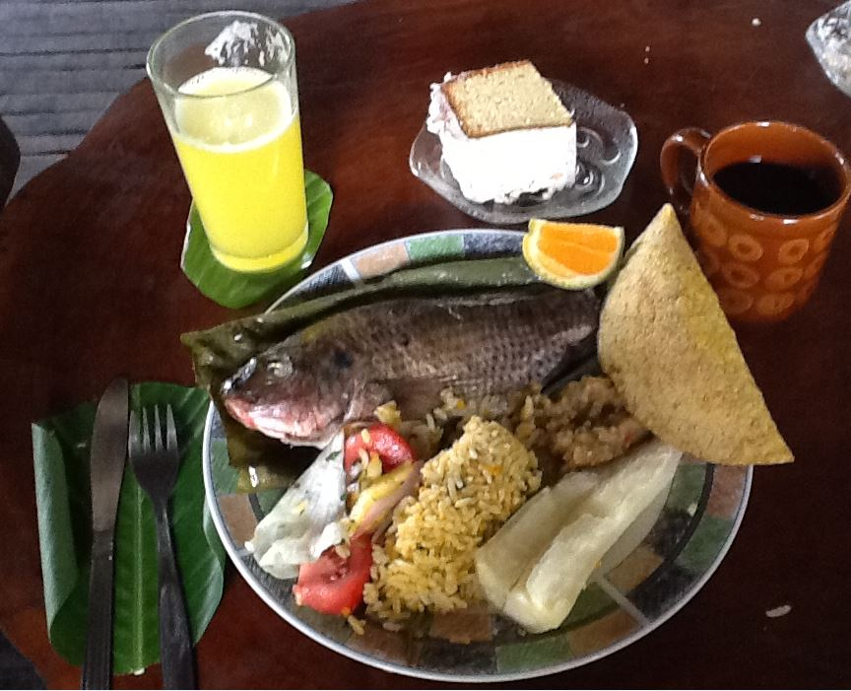
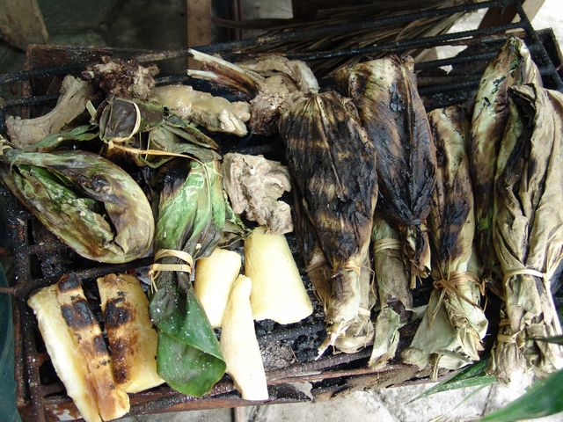
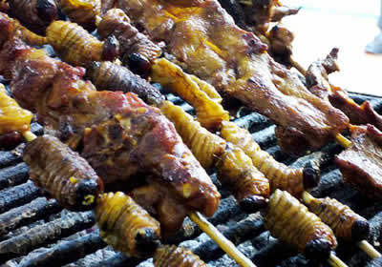
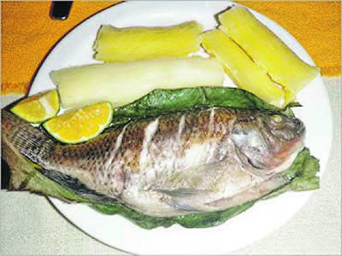
Gastronomía

Slide 17
RESULTADOS DE LA ENCUESTA

Slide 19
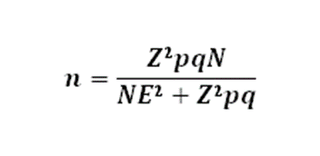
Población y muestra
“La muestra se calcula con la siguiente fórmula”: (MUNCH & ANGELES, 2009)
Población
# | Concepto | #
1 | Total Hogares | 100
Total |  | 100
$$n= \frac{{\left(1.96\right)}^{2}(0.5)(0.5)(50,881)}{\left(50,881\right){\left(0.05\right)}^{2}+{\left(1.96\right)}^{2}(0.5)(0.5)}$$
$$n=\frac{\left(3.92\right)\left(0.5\right)\left(0.5\right)(50,881.56)}{\left(50,881.56\right)\left(0.10\right)+((3.92)(0.5)(0.5)}$$
$n=$ 381
Dónde:
$n_{o}$= Tamaño de la muestra sin considerar el factor de corrección de la población finita.
Z = Nivel de confianza; Z = 95% = 1.96
e = Error de muestra = 0.05
P = 0.5
Q = 1-0.5=0.5
N = 50,881

Slide 20
Legal
En la sociedad anónima el capital que estará dividido en acciones se integrara por las aportaciones de los socios quienes no responderán personalmente de las deudas sociales.

Slide 21
Organización
ORGANIGRAMA ESTRUCTURAL
GERENTE
DEPARTAMENTOS
DEPARTAMENTO ADMINISTRATIVO
DEPARTAMENTO DE VENTAS
DEPARTAMENTO MARKETING
OPERATIVO
ADMINISTRADOR
VENDEDOR 1
CHEF EJECUTIVO
VENDEDOR 2
CONTADOR
VEDEDOR 3

Slide 22
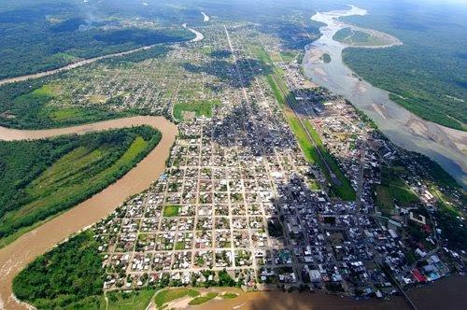
LOCALIZACIÒN
El restaurante estará ubicado en Región Amazónica, concretamente en la parroquia Puerto Francisco de Orellana, cantón Francisco de Orellana, Provincia de Orellana.

Slide 23
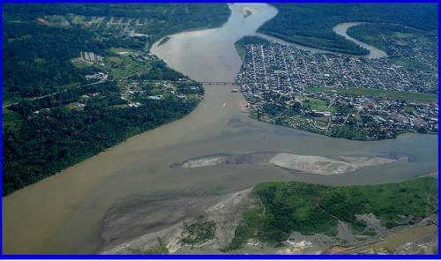
Macro localización
Selección de la localización óptima
“Para la selección de la localización óptima se tomará en cuenta las características primordiales para el desarrollo eficiente del presente proyecto tales como” (Guerrero, 2006):
Disponibilidad y costos de mano de obra que existan alrededor personas que quieran trabajar en el restaurante.
Cercanía a la Materia Prima que esta no se encuentre lejos de los proveedores.
Factores ambientales tratar en lo posible de no dañar el medio ambiente de la zona ni tampoco del ecosistema.
Cercanía a lugares eco turísticos: facilidad y acceso rápido a puntos eco turísticos de mayor flujo de turistas.
Zona de menos riesgo.

Slide 24
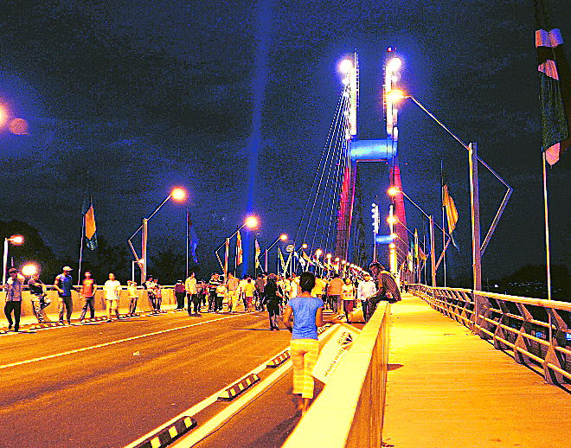
Justificación de la selección
Para la localización del proyecto se escogió Puerto Francisco de Orellana- Coca
Medio Ambiente Socioeconómico
En el entorno socioeconómico de la zona se encuentra personal y mano de obra calificado y capacitado para la puesta en marcha del proyecto así como clientes potenciales (turistas),.

Slide 25
Diagrama de flujo proceso de producción de mariscos
Recepción de Materia Prima
Análisis de Materia Prima
Pesaje y envasado
Almacenamiento de Materia Prima
Preparación
Control de Calidad
Empacado y etiquetado
Empaque del producto
Figura 16 Diagrama de flujo proceso de producción de mariscos

Slide 26
Total Costos y Gastos
Años | Total costos y gastos
2016 | 81,371.37
2017 | 82,438.81
2018 | 83,254.53
2019 | 82,821.32
2020 | 82,236.44
2021 | 81,659.82
2022 | 81,091.56
2023 | 80,531.75
2024 | 79,980.48
2025 | 79,437.84
Estos costos corresponde a la Sumatoria de costos de producción, gastos administrativos, gastos de ventas y gastos financieros
Elaboración: La autora

Slide 27
Inversión en Activos Fijos
Activo Fijo | USD
Útiles de Oficina | 50
Muebles de Oficina | 500
Equipo de Oficina | 240
Edificio | 50,000
Terreno | 40,000
Vehículo | 18,000
Equipo de cocina | 6,631,15
Equipo de computación | 4,800
Utensillos de Cocina | 1,514
Total Activo Fijo | 121,735.15

Slide 28
Flujo de caja y Van
FLUJO DE CAJA PROYECTADO (miles USD)
Años | 0 | 2016 | 2017 | 2018 | 2019 | 2020 | 2021 | 2022 | 2023 | 2024 | 2025
UTILIDAD NETA |  | 143,200.75 | 142,603.04 | 142,000.24 | 144,802.06 | 147,737.88 | 150,706.31 | 153,707.84 | 156,743.00 | 159,812.29 | 162,916.24
GASTOS FINANCIEROS |  | 14,284.62 | 12,856.15 | 11,427.69 | 9,999.23 | 8,570.77 | 7,142.31 | 5,713.85 | 4,285.38 | 2,856.92 | 1,428.46
COSTOS IMPUTADOS |  | 17,312.60 | 19,245.64 | 21,180.22 | 20,342.61 | 19,186.91 | 18,032.81 | 16,880.34 | 15,729.52 | 14,580.38 | 13,432.93
FLUJO OPERACIONAL |  | 174,797.96 | 174,704.83 | 174,608.15 | 175,143.90 | 175,495.56 | 175,881.43 | 176,302.03 | 176,757.91 | 177,249.59 | 177,777.64
INVERSION
( - )ACTIVO FIJO | -129,860.15
( - )CAPITAL DE TRABAJO NETO |  | 0.00 | 753.59 | 747.41 | 465.51 | 605.53 | 612.43 | 619.39 | 626.42 | 633.53 | 640.71
FLUJO NETO | -129,860.15 | 174,797.96 | 173,951.24 | 173,860.74 | 174,678.39 | 174,890.03 | 175,269.00 | 175,682.64 | 176,131.48 | 176,616.06 | 177,136.92
4,53 %TASA PASIVA REF. | 1,0453%
FLUJO NETO ACTUALIZADO | -129,860,15 | 167,222.77 | 159,200.94 | 152,222.44 | 146,310.46 | 140,139.41 | 134,356.73 | 128,837.48 | 123,568.96 | 118,539.10 | 113,736.43
VAN = SUMATORIA FLUJO NETO ACTUALIZADO = Van: USD 1,254,274.57

Slide 29
Análisis del VAN
Analisis:Van mayor a cero, proyecto rentable de creación de un restaurante de comida costeña en un periodo de vida útil de 10 años a una tasa pasiva referencial del 4.53 %, luego de 10 años la empresa ganaría USD 1, 254,274. 57.El VAN se lo obtiene de la sumatoria del flujo neto actializado. Para calcular el flujo neto actualizado se utilizó la siguiente formula:
P = S / (1+ i ) ̂
Dónde:
P: Flujo Neto Actualizado
S: monto
i: tasa de interés

Slide 30
TIRF
AÑO | Flujo neto actualizado | Tasa pasiva 3,54% | Tirf
0 | -129,860.00 |  | 124%
2016 | 167,222.77
2017 | 159,200.94
2018 | 152,222.44
2019 | 146,310.46
2020 | 140,139.41
2021 | 134,356.73
2022 | 128,837.48
2023 | 123,568.96
2024 | 118,539.10
2025 | 113,736.43
Total | 1,254,275.00
Analisis: TIRF mayor a i ( tasa pasiva referencial) proyecto rentable de creación de un restaurante de comida costeña en la Parroquia Puerto Francisco de Orellana, a una tasa del 124%en la vida útil del proyecto que es de 10 años. Este coeficiente de evaluación financiera también indica que la inversión se recuperará e 2 años.

Slide 31
CONCLUSIONES
El Ecuador es un país mega diverso en flora y fauna es así que sólo en 1 Km cuadrado de tierra se puede encontrar un millón de especies de árboles únicos en el mundo, es por eso, que el cantón Orellana es considerado la entrada al paraíso.
Los platos preferidos por la población del cantón Orellana son el en primer lugar encebollado, seguido del arroz marinero, y finalmente el caldo de bagre con el agregado principal que es la calidad y entre las bebidas preferidas están los jugos naturales y la cerveza.
La empresa contará en total con 12 trabajadores calificados ,siendo, en su mayoría personal de producción con un total de 8 los gastos de mano de obra para el primer año es de USD 45,104.
VAN mayor a cero proyectos rentables. Proyecto de creación de un restaurante de comida costeña en la Parroquia de Puerto Francisco de Orellana, Cantón Orellana, Provincia de Orellana rentable con un VAN de USD 1, 254,274.57 en la vida útil del proyecto de 10 años a una tasa pasiva referencial del 4, 53 %.
Tasa Interna de Retorno Financiera (Tirf)= 124% mayor a la tasa pasiva referencial, esto quiere decir, que el proyecto de creación de un restaurante de comida costeña es rentable en el periodo de 10 años, la recuperación de la inversión es en dos años o 24 meses. TIRF considerablemente alta, lo que se sustenta en la razón de ser de la empresa que es producir comida costeña, debido a que no existe mayor inversión en maquinaria y equipos.
El beneficio - costo de la empresa es igual a USD 2.07 este resultado significa que por cada dos dólares invertido el inversionista gana 0,07 centavos de dólar en el período de vida útil del proyecto de 10 años.

Slide 32
RECOMENDACIONES
Se recomienda a las autoridades locales ayudar al control de los precios en diversas zonas de esparcimiento especialmente en los restaurantes, en días feriados; igualmente, que se siga apoyando a los inversionistas del sector turístico
Se recomienda a los inversionistas enfocarse en la producción de platos preferidos por la población de Orellana como el encebollado, arroz marinero y caldo de bagre.
Capacitar de manera permanente al personal de producción, ventas y administración del restaurante ya que de ellos depende el progreso y desarrollo del restaurante como también realizar talleres entre altos directivos y trabajadores.
A los inversionistas cumplir con la producción de equilibrio que es de 899 platos/mes, y, tener un plan de ventas muy claro con estrategias de producto precio, plaza, y promoción para poder ingresar y captar el mercado en el corto plazo.

Slide 33
MUCHAS GRACIAS

